Slide 1



单元作业设计初探 丰富学习体验
以《长方形和正方形的认识单元》为例
局前街小学三年级备课组

Slide 2



目录
02
课标要求
教材分析
01
设计理念
04
作业目标
03
05
作业内容

Slide 3

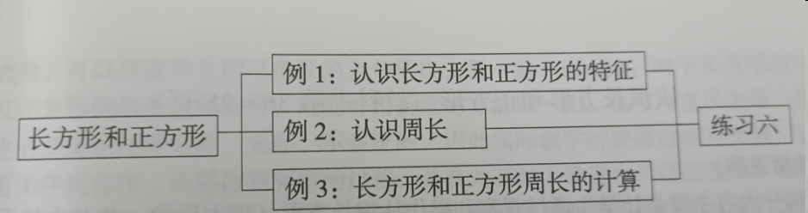
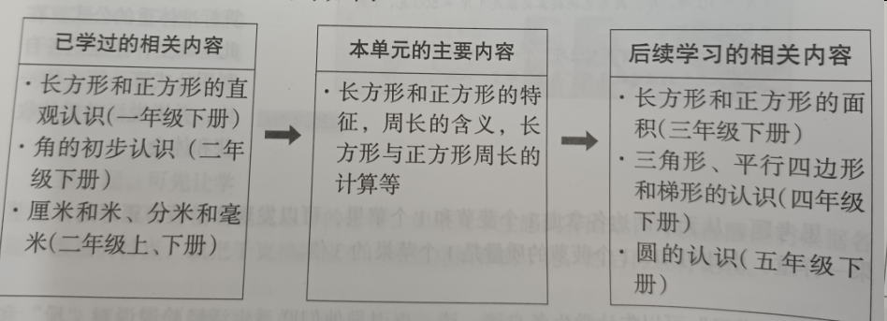
PART 01 教材分析

Slide 4
PART 02 课标要求
《义务教育数学课程标准》（2022年版）在学段目标的第一段中提出了经历了从实际物体中抽象出简单的几何体和平面图形的过程，了解一些简单几何体和常见的平面图形。 《义务教育数学课程标准》（2022年版）在课程内容的第一段中提出要通过观察、操作，初步认识长方形和正方形的特征，结合实例认识周长，并能测量图形的周长，探索并掌握长方形和正方形的周长公式。在解决图形周长的实际问题过程中，逐步积累操作的经验，形成量感和初步的几何直观。

Slide 5
PART 03 设计理念
依据课程标准，在“双减”政策下，进行作业设计的时候，我们需要遵循层次性原则、正对性原则、趣味性原则。本单元作业设计，面向学生，注重思维过程。既注重知识形成理解也要发展能力，力争做到：聚焦难点、易错点，针对性设计，夯实技能，能使学生思维过程“可视化”。帮助学生在知识掌握的的基础上走进数学，走进生活，实现育人的目的。
我们依据课程标准，紧扣教材内容，基于单元整体视角，确定以周长含义为单元核心目标来推进空间观念的发展，落实数学核心素养。我们课标指出“长方形和正方形”的单元目标，提炼单元核心概念，确定了理解周长含义是本单元的核心目标，核心素养是发展空间观念和推理能力。

Slide 6
PART 04 作业目标
1.进一步巩固复习长方形和正方形的特征，并能估计物体长度进行测量，知道周长的含义，会计算 长方形和正方形的周长。
2.引导学生通过观察、测量和计算等活动，
以“画”“玩”“联”为活动阶梯，在获得直观经验的同时培养学生解决问题的能力，空间观念和推理能力，发展核心素养。
3.体会现实生活中的数学，发展对数学的兴趣，培养交往、合作和探究的意识与能力。

Slide 7
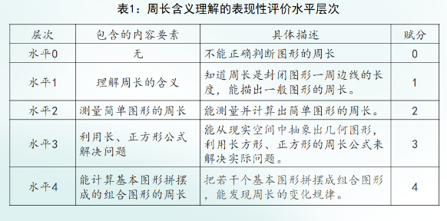
我们依据SOLO学习质量评价理论，构建起学生对周长含义理解的表现性评价框架，以此来清晰划分学生对周长含义理解所处的不同水平。如表：

Slide 8
作业设计内容
解决问题
选择题
填空题
综合实践

Slide 9

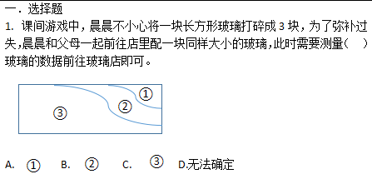
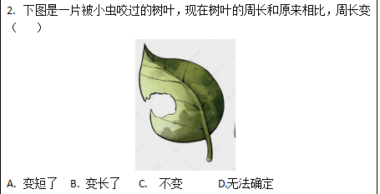

Slide 10
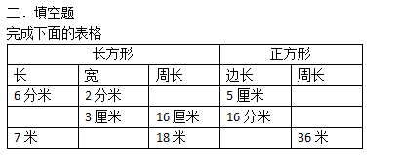
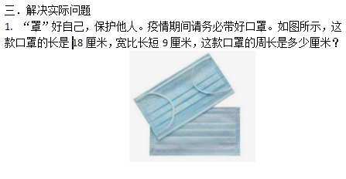
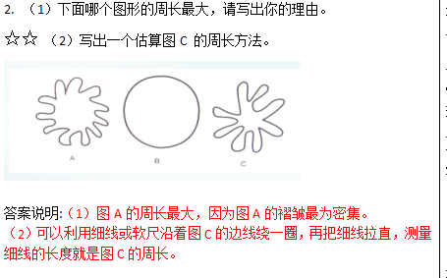

Slide 11
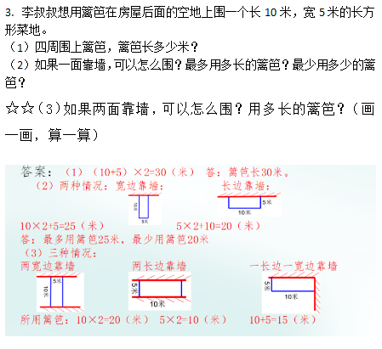

Slide 12
